Slide 1

Srpsko tržište osiguranja u procesu uvođenja koncepta Solvency 2 Dragica Janković
Zlatibor, maj 2017.

Slide 2
Šta se dešavalo na srpskom tržištu osiguranja poslednjih godina?

Slide 3
Премија осигурања
врста осигурања |  |  | Тржиште
 |  |  | 2016 | раст/пад
01 | Осигурање од последица незгоде |  | 4.364.554 | 1,73%
02 | Добровољно здравствено осигурање |  | 2.229.411 | 40,63%
03 | Осигурање моторних возила |  | 6.916.653 | 11,04%
04 | Осигурање шинских возила |  | 117.571 | -10,80%
05 | Осигурање ваздухоплова |  | 123.877 | 19,00%
06 | Осигурање пловних објеката |  | 106.941 | 19,31%
07 | Осигурање робе у превозу |  | 636.358 | -3,82%
08 | Осигурање имовине од пожара и др. опас. |  | 5.011.861 | -1,16%
09 | Остала осигурања имовине |  | 10.585.927 | 9,38%
10 | Осиг. од одгов. због употр. мот. воз. |  | 30.268.399 | 4,35%
11 | Осиг. од одгов. због употр. ваздух. |  | 100.327 | -2,93%
12 | Осиг. од одгов. због употр. плов. објек. |  | 27.983 | 5,92%
13 | Осигурање од опште одговорности |  | 1.922.783 | 28,84%
14 | Осигурање кредита |  | 850.216 | 90,85%
15 | Осигурање јемства |  | 84.626 | 22,61%
16 | Осигурање финансијских губитака |  | 742.473 | -7,69%
17 | Осигурање трошк. правне заштите |  | 6.587 | 12,56%
18 | Осигурање помоћи на путовању |  | 1.913.733 | 8,34%
НЕЖИВОТНО |  |  | 66.010.280 | 7,23%
НЕЖИВОТНО без во 10 |  |  | 35.741.881 | 9,79%
20 | Осигурање живота |  | 21.218.226 | 21,11%
22 | Допунско осигурање уз осигурање живота |  | 1.290.526 | 6,78%
ЖИВОТНО |  |  | 23.127.709 | 19,43%
УКУПНО |  |  | 89.137.989 | 10,15%

Slide 5
Однос 2016 и 2005 године:
неживот без АО: 119,3%
АО : 196,9%
укупно неживот: 145,6%
Однос 2016 и 2008 године:
неживот без АО: 87,6%
АО : 131,1%
укупно неживот: 103,3%

Slide 6
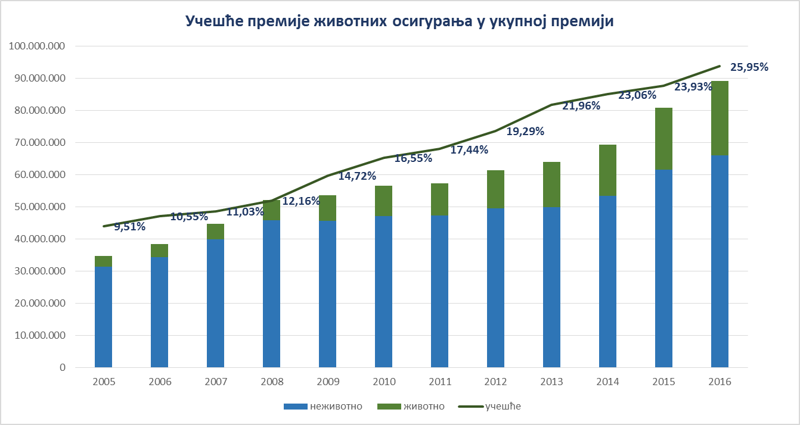
Pozitivan je rast životnih osiguranja. Promena strukture premije od 9,51% životnih osiguranja u 2005. godini do skoro 26% u 2016.
Индекс раста животних осигурања од 2005. до 2016. је 485,4%

Slide 7
Čeka nas usaglašavanje sa I stubom - kvantitativnim zahtevima S2 (tehničke rezerve i adekvatnost kapitala), sa mnogo oštrijim regulatronim zahtevima!
Ukupne tehničke rezerve u evrima od 2005. do 2016. godine su porasle 4,36 puta i to sa 264.566 hiljada evra na 1.152.257 hiljada evra.
Tehničke rezerve neživotnih osiguranja su porasle 2,20 puta (sa 217.717 h. evra na 478.428 h.evra), a životnih 14,38 puta (sa 46.848 na 673.828 hiljada evra).
264.566

Slide 8

HVALA NA PAŽNJI!

